Slide 1





WHY MOM & DAD SHOULD
BUY ME THE
ALBUM
nje prezantim shum serioz
Notes:
Faqja e pare — fillon lutja.

Slide 2
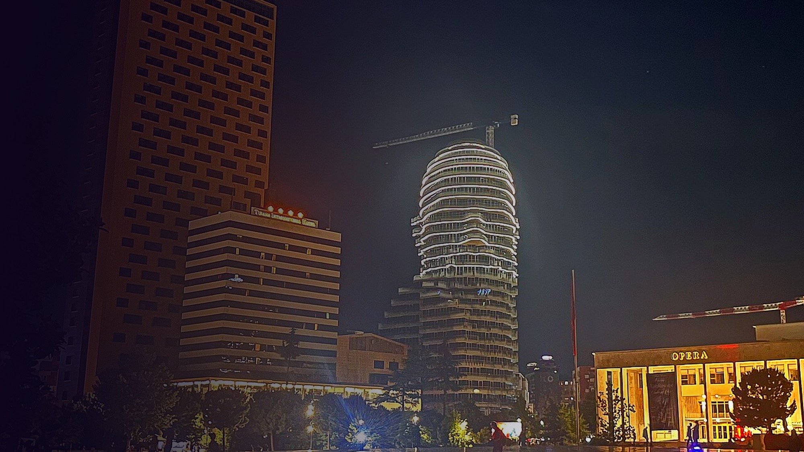
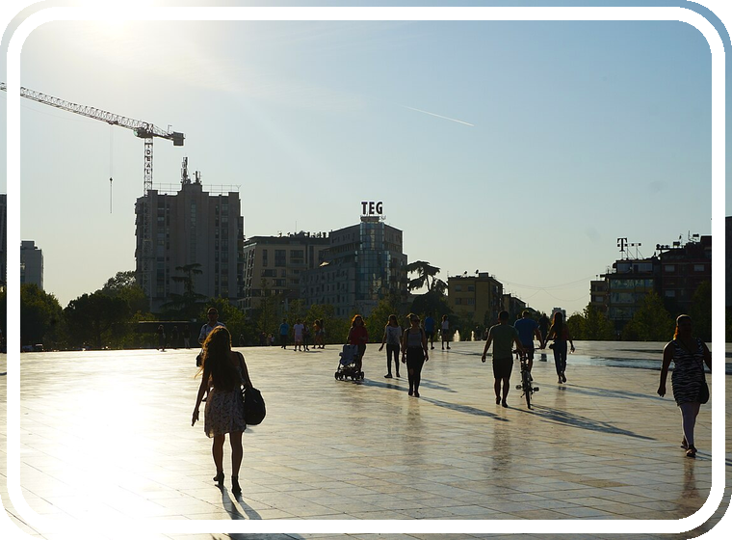

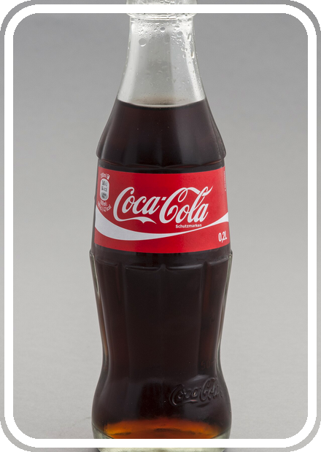
1
ARSYJA E PARE
albumi asht ne Tiran
edhe kur shkojna
mujna me pi kafe bashk
kafja per ju, albumi per mu
TIRANA + KAFE = PO

Slide 3




2
ARSYJA E DYTE
qeto dit jam kan
qike e mire
(qysh po menoj un)
burimi: un

Slide 4




3
ARSYJA E TRETE
um ban shum
te lumtur
shkenca e ka vertetu
100% e garantume

Slide 5




4
ARSYJA E KATERT
premtoj qe e maj mire
edhe nuk e demtoj
0 thyerje deri tash — rekord i paster
kurr
gjithmone

Slide 6
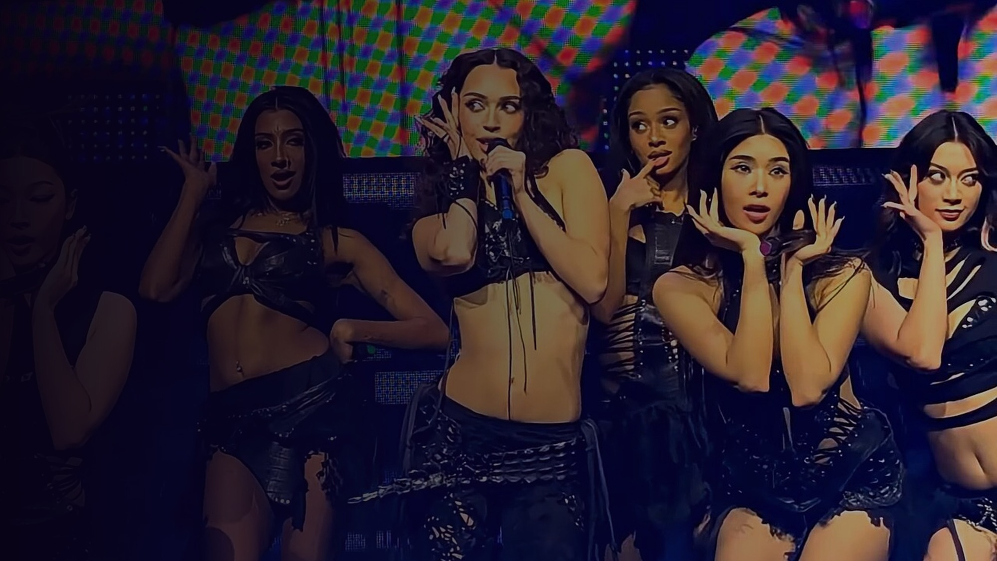
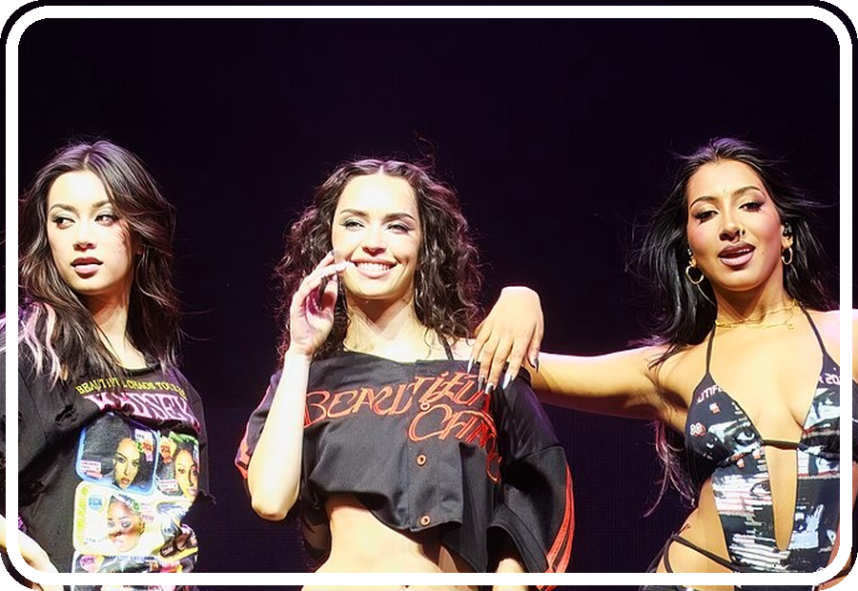

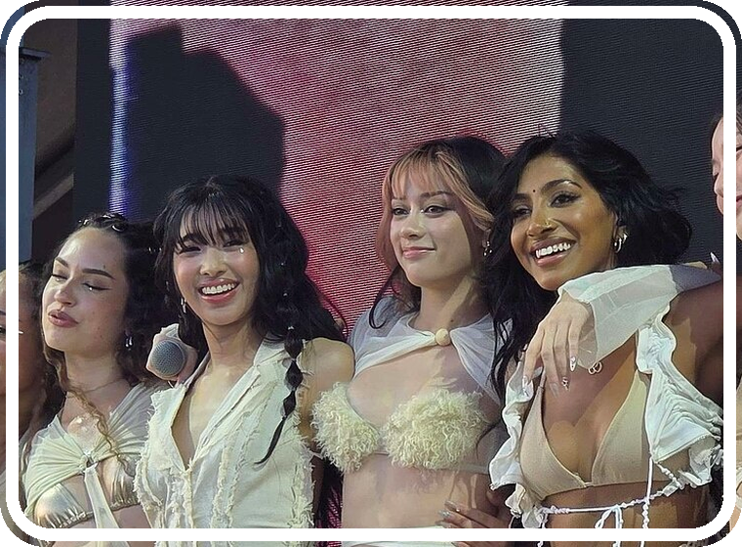


5
ARSYJA E PESTE
e kum pas anderr prej
se i kum ngu ato qikat
grupi im i preferuem. obviously.
KATSEYE 4EVER
Foto: David Lee / Wango Tango 2025 — CC BY 4.0, Wikimedia Commons
Notes:
Foto: "Katseye in Seattle" nga David Lee (CC BY 4.0); "Katseye at Wango Tango 2025" (CC BY 4.0); "Katseye Beautiful Chaos Tour" nga the CwE (CC BY 4.0) — Wikimedia Commons. Logo KATSEYE: Geffen Records, public domain.

Slide 7



6
ARSYJA E GJASHTE
ju premtoj qe
ka me vlersu
shum
investim afatgjat — pyet babin
ju lutem x1000

Slide 8


nejse, qato jan arsyet.
ÇAOOO
faleminderit qe e keni ndigju

